Slide 1
Exercise
1.

Slide 2
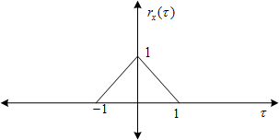
Exercise
1.
_{(a)}
_{(b)}

Slide 3
Exercise
1.
_{(b)}

Slide 4
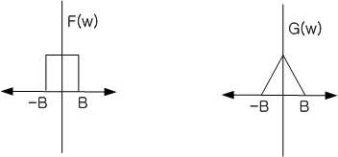
Exercise
1. 아래와 같이 Bandwidth가 B인 두 신호 를 변조하여 동시에 전송하려 한다. 이 때 송신신호 가 아래 수식과 같을 때 가 차지하는 Bandwidth가 2B가 되고 수신기에서 두 신호가 간섭 없이 복조 되기 위한 송신신호 의 변수들 의 조건을 정확하게 쓰시오.

Slide 5
Exercise
2. 문제 1의 조건을 만족하는 신호로부터 한 개의 local carrier(국부발진기)와 한 개의 LPF
를 이용하여 신호를 만들 수 있는 복조기 구조를 그리시오. Local carrier의
주파수와 위상을 쓰고 자신의 결과를 수식으로 입증하시오.

Slide 6
2. 문제 1의 조건을 만족하는 신호로부터 한 개의 local carrier(국부발진기)와 한 개의 LPF
를 이용하여 신호를 만들 수 있는 복조기 구조를 그리시오. Local carrier의
주파수와 위상을 쓰고 자신의 결과를 수식으로 입증하시오.
Exercise
LPF
BW=2B

Slide 7
Exercise
3. 문제 1에서 가 차지하는 Bandwidth가 이제 4B가 되고 수신기에서 두 신호가 간섭없이
복조되기 위한 송신신호 의 변수들 의 조건을 정확하게 쓰고 복조기의
구조를 그리시오. 조건이 필요없는 변수가 있으면 그 사항도 명시할 것.
LPF
LPF

Slide 8
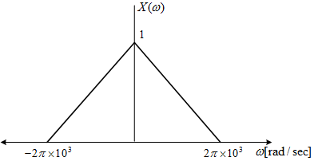
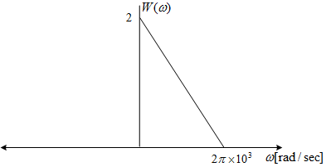
Exercise
1. 실수 신호 의 스펙트럼(Fourier transform) 는 아래와 같다 가정하자. 의 Hilbert transform 신호를 라 하자.
(a) 신호 가 아래와 같은 스펙트럼 (Fourier transform)을 갖는다. 를 와 로
나타내시오.

Slide 9
Exercise
(b) 의 스펙트럼(Fourier transform)을 그리시오. 수식으로 설명 있어야 함.
(c) 의 스펙트럼(Fourier transform)을 그리시오. 수식으로 설명 있어야 함.
2

Slide 10
Exercise
(b) 의 스펙트럼(Fourier transform)을 그리시오. 수식으로 설명 있어야 함.
(c) 의 스펙트럼(Fourier transform)을 그리시오. 수식으로 설명 있어야 함.
2
2

Slide 11
Exercise
(d) 의 스펙트럼 (Fourier transform)을 그리시오.( 는 conjugate(공액)을 의미함) 수식으로
설명 있어야 함.
(e) 의 스펙트럼(Fourier transform)을 그리시오.
수식으로 설명 있어야 함.
2
2

Slide 12
Exercise
1. BW(대역폭)이 1kHz인 기저대역 신호가 있다. 이런 신호를 DSB-SC변조하면, 변조 Passband(통과대역) BW는 2kHz가 된다. 따라서, Baseband BW가 1kHz인 두 신호를 겹치지 않게 DSB-SC로 전송하기 위해서는 최소한 4kHz(=2+2)의 BW가 필요함을 알 수 있다. 그러나, 다른 방식을 사용하여 변조하면 두 신호의 전체 Passband BW를 2kHz만 사용하면서도 서로 간섭없이 송수신 할 수 있다. 2가지 다른 방식으로 이를 구현 할 수 있다. 각 방식에 대하여 쓰시오.
(a) 방식1:
(b) 방식2:

Slide 13
Exercise
1.
2.
3.

Slide 14
Exercise
1. 정보신호가 이고 캐리어 주파수가 [rad/sec]이며, 변조차수가 인 FM 변조신호 를 수식으로 쓰시오.
2. 위의 가 NBFM(Narrow Band FM)이 되기위한 조건을 쓰시오.
3. 문제 1 에서 작성한 수식을 삼각함수 공식을 이용하여 전개하시오.

Slide 15
Exercise
4. NBFM이 되는 조건이 만족될 때, 문제 3 에서 전개한 수식은 어떻게 근사화될 수 있는지 쓰시오.
5. 문제4의 결과를 기반하여 NBFM 신호가 거의 깨끗한 사인파형으로 보이는 이유를 쓰시오.

Slide 16
Exercises
PLL 의 입력에 19 kHz의 사인파가 인가되었다. PLL 내부의 VCO의 f_{Q} 는 20 kHz이고 k_{v}(input sensitivity)=500Hz/V 이다. PLL이 Lock(동기완료)되었다면 VCO 입력은 몇 볼트인가?
PLL의 입력주파수가 19+x(t) [kHz]로 시간에 따라 바뀌고 있다. 역시 PLL 내부의 VCO의 f_{Q} 는 20kHz이고 k_{v}=500Hz/V라고 가정하자. PLL의 lock이 유지된다면 VCO 입력신호가 어떻게 되어야 하는지 수식으로 쓰시오.
PLL 내부의 VCO의 변수 중 quiescent frequency = 1.1Hz이고, input voltage sensitivity=0.5Hz/V, Amplitude=1이다. PLL의 입력이 s(t)=10cos(2πt)이고 10초 후에 PLL이 Lock이 되었다고 가정하자. 수렴된 이후 2초 동안 (10 ≤ t ≤ 12)인 시간 구간에서 다음을 정확히 그리시오.
a) PLL 입력
b) VCO 입력
c) VCO 출력
d) PD 출력

Slide 17
Exercises
PLL 의 입력에 19 kHz의 사인파가 인가되었다. PLL 내부의 VCO의 f_{Q} 는 20 kHz이고 k_{v}(input sensitivity)=500Hz/V 이다. PLL이 Lock(동기완료)되었다면 VCO 입력은 몇 볼트인가?

Slide 18
Exercises
PLL 의 입력에 19 kHz의 사인파가 인가되었다. PLL 내부의 VCO의 f_{Q} 는 20 kHz이고 k_{v}(input sensitivity)=500Hz/V 이다. PLL이 Lock(동기완료)되었다면 VCO 입력은 몇 볼트인가?

Slide 19
Exercises
(3) PLL 내부의 VCO의 변수 중 quiescent frequency = 1.1Hz이고, input voltage sensitivity=0.5Hz/V, Amplitude=1이다. PLL의 입력이 s(t)=10cos(2πt)이고 10초 후에 PLL이 Lock이 되었다고 가정하자. 수렴된 이후 2초 동안 (10 ≤ t ≤ 12)인 시간 구간에서 다음을 정확히 그리시오.
a) PLL 입력 :
b) VCO 입력 :

Slide 20

Exercises
(3) PLL 내부의 VCO의 변수 중 quiescent frequency = 1.1Hz이고, input voltage sensitivity=0.5Hz/V, Amplitude=1이다. PLL의 입력이 s(t)=10cos(2πt)이고 10초 후에 PLL이 Lock이 되었다고 가정하자. 수렴된 이후 2초 동안 (10 ≤ t ≤ 12)인 시간 구간에서 다음을 정확히 그리시오.
c) VCO 출력 :
d) PD 출력 :

Slide 21
Exercises
FM 복조기(PLL) 내부에 필터(loop filter 제외)가 사용되었다면 이 필터의 종류(LPF, BPF, HPF)를 쓰고, 필터의 입출력 수식을 사용하여 필터의 역할을 설명하시오.

Slide 22
Exercises
(2) FM 복조기(PLL) 내부의 VCO의 quiescent(초기) 주파수는 3kHz이고 input sensitivity는 2kHz/V 이다. 복조기에 3sin(2 π 2900t) 가 입력되고 시간이 지나 PLL이 안정적으로 동기를 유지하였다 (phase lock되었다). 이때 VCO 입력의 신호를 수식으로 정확히 쓰시오.

Slide 23
Exercises
(3) 문제 (2)에서 phase lock이 유지된 이후 VCO 출력의 신호를 수식으로 정확히 쓰시오.

